Slide 1
Mitä on vastuullinen ruokapuhe?
Heidi Siivonen, ruokamarkkina-asiantuntija Tulevaisuus kasvaa maalla- luentoviikko 2024 15.4.2024 Viikki

Slide 2
Tervetuloa mukaan MTK:n luentoviikolle !
MTK on maanviljelijöiden, metsänomistajien ja maaseudun yrittäjien etujärjestö
MTK- keskusliitto Helsingissä, 14 alueellista MTK-liittoa, 52 metsänhoitoyhdistystä ja 300 paikallista MTK-yhdistystä, Brysselin toimistossa MTK, SLC ja Pellervo
Hyvinvoiva, elinvoimainen ja virkeä alkutuotanto = hyvinvointia koko Suomelle
Heidi ite: YO, ravintolakokki, bio- ja elintarviketekniikan insinööri. Ruokaa, viestintää ja järjestöjä kohta 20 vuotta! Asioiden syy-seuraussuhteet, osallisuus, kansalaisyhteiskunta, tekeminen, selkeä ja oivaltava viestintä, ruoka ja ravitsemus best

Slide 3
Mentimeter 1 (avoin vastaus) Millaisessa roolissa haluaisit tulevaisuudessa olla, ruoka-alan asiantuntijana – miten ja mistä käsin muutat maailmaa paremmaksi? Alkutuotanto? Tuotekehitys? Teollisuus? Kauppa? Myynti ja markkinointi? Vienti? Viestintä? Lobbari? Ravitsemus ja terveys? Vai jotain ihan muuta?

Slide 4
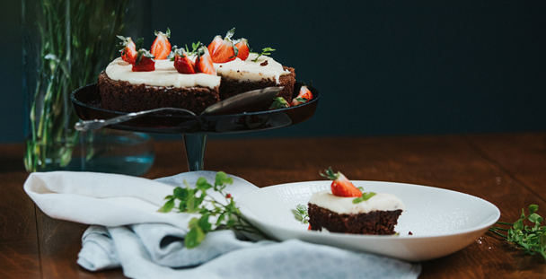
Suomalainen maatila
Maatilojen määrä vähenee, mutta tuotettavan ruuan, kasvatettavien eläimien tai viljeltävien hehtaarien määrä ei vähene samassa suhteessa.
Viime vuosina maatilojen määrä on vähentynyt noin 1000 tilan vuosivauhtia, heikko taloustilanne jouduttaa päätöksentekoa
Vuoden 2021 lopussa Suomessa oli n. 44700 maatilaa, joista joka neljäs tila kotieläintila.
Tilojen viljelyalan keskikoko oli 51 hehtaaria, mutta tilakoko vaihtelee paljon. Keskikokoinen eurooppalainen maatila on kooltaan 16 ha (vuosi 2019).
Suomessa on Euroopan nuorimmat viljelijät, keski-ikä 52 vuotta.
Lähes kaikkiin suomalaisiin maatiloihin kuuluu myös metsää
Isoimmat suomalaiset tilat ovat Varsinais-Suomessa, pienimmät Etelä-Savossa ja Lapissa

Slide 5
Kehitys kehittyy
Kehitys kehittyy: Suomi on siirtynyt sadassa vuodessa maatalousyhteiskunnasta jälkiteolliseen palveluyhteiskuntaan
Toisaalta, suurista eurooppalaisista nälkävuosista 1860-luvulla on aikaa vasta 150 vuotta
Perheiden ja talouskuntien koko muuttuu ja monipuolistuu
Yhden hengen taloudet, moninaiset perhesuhteet ym.
Yhteiskunnan ja väestön kehitys ja muutokset vaikuttavat myös ruuan kulutukseen, kysyntään ja tarjontaan

Slide 6
Suomalainen alkutuotanto on mukautunut kuluttajien ja teollisuuden tarpeisiin, maantieteeseen ja pohjoiseen kasvuolosuhteisiin.

Slide 7
Miksi valita kotimainen tuote? Tunne ruuan alkuperä. Suomalainen tuote on jäljitettävä ja ketju läpinäkyvä. Syö turvallisella mielellä. Ei ennaltaehkäisevää eläinlääkintää tai kasvinsuojelua. Elintarvikevalvonta ja –tarkastus takaavat turvalliset tuotteet. Vaikuta kansantalouteen. Elintarvikeketju työllistää yli 340 000 suomalaista. Syö ilmastoviisaasti. Lähellä tuotettu ruoka säästää kuljetuskilometrejä ja pakkausmateriaaleja. Suomessa on hyvät vesivarannot. Herkuttele! Maailman pohjoisin maatalousmaa tarjoaa uniikkeja makuja ja aromeja. Tue ihmisten, eläinten ja luonnon hyvinvointia, huolehdi huoltovarmuudesta.

Slide 8
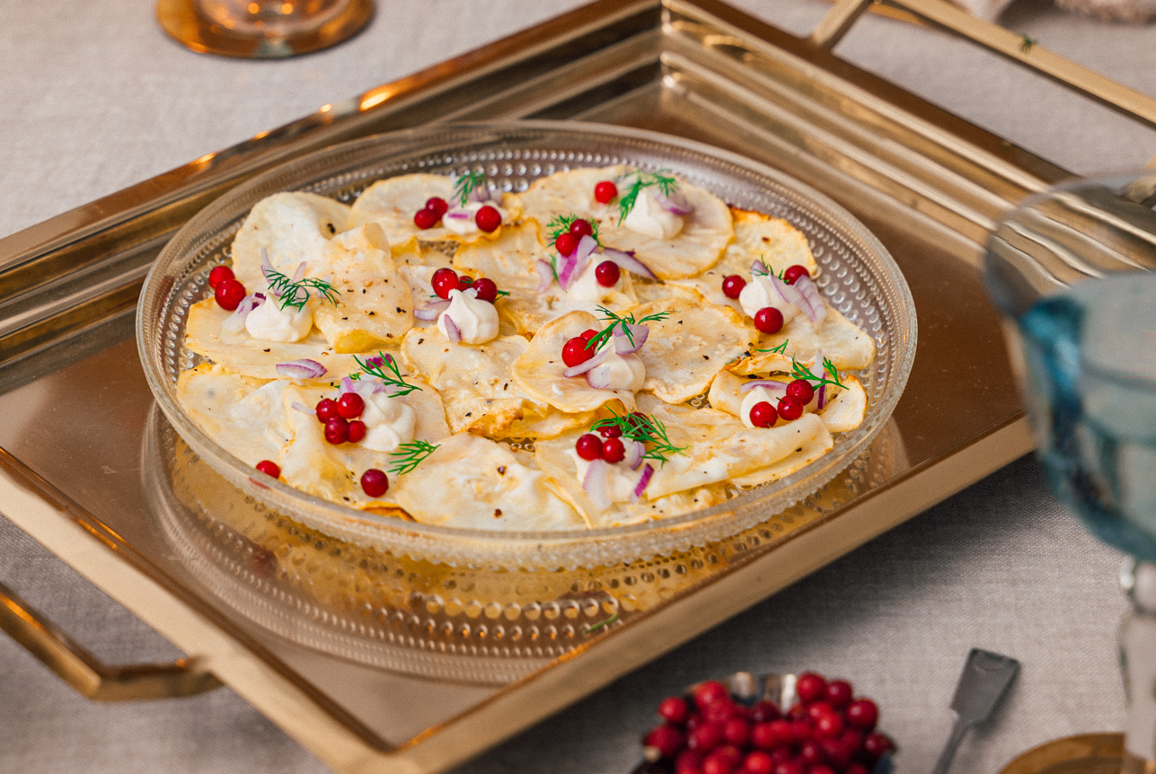
Mentimeter 2, (avoin vastaus)
Hyvä ruokavalio tukee terveyttä ja hyvinvointia, tuo iloa elämään ja auttaa jaksamaan.
Miksi tätä on välillä vaikea toteuttaa arjessa? Mitä pitäisi tehdä, jotta hyvä ruokavalio olisi osa jokaisen arkea, ja toimisi kuten sen parhaimmillaan pitäisikin toimia?
Notes:
Stagflaatio= lama, korkea inflaatio ja korkea työttömyys

Slide 9
Kuluttajat & ruoka - ajankohtaiset
Osaan kuluista voi vaikuttaa, osaan ei
Epävarmuus ja huoli kuluttavat energiaa, väsyttävät ja käperryttävät
Kuinka paljon sympatiaa riittää muille, kun oma ja läheisten tilanne huolestuttaa?
Miten alkutuotannon kustannuksista ja kulutuksesta viestitään?
Notes:
Stagflaatio= lama, korkea inflaatio ja korkea työttömyys

Slide 10
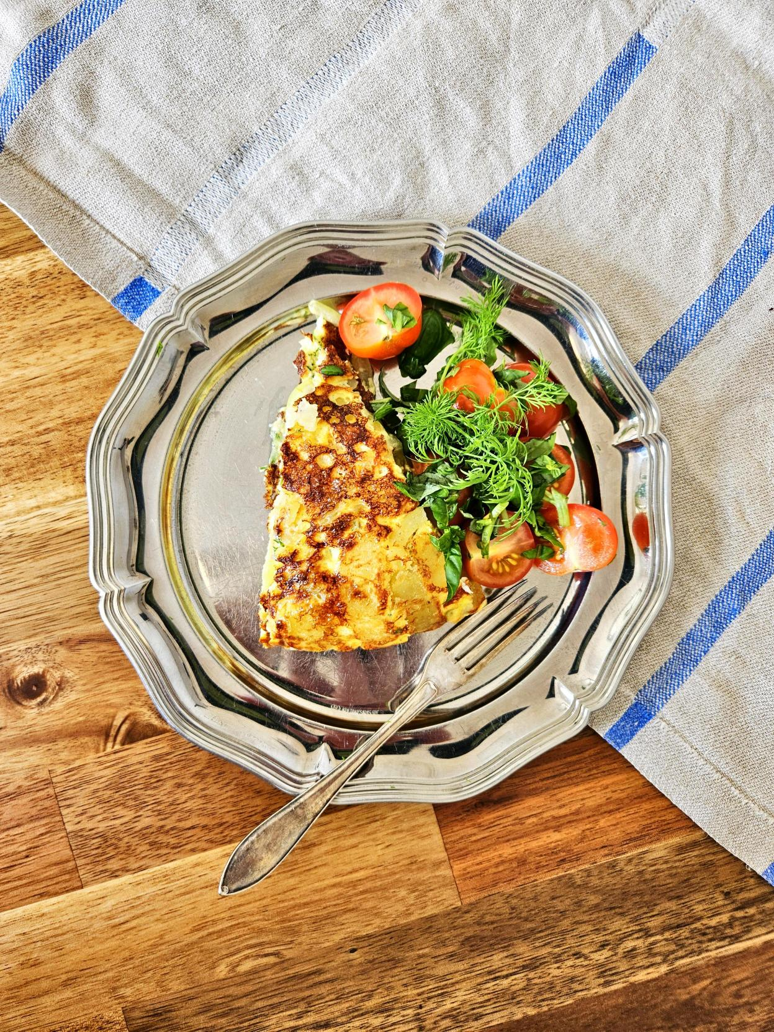
Kuluttajat & ruoka - ajankohtaiset
Kaupan ja teollisuuden rooli, esimerkiksi valikoiman muutokset, muutokset tuotesisällöissä, tuotteiden sijoittelu kaupassa, pakkauskoot, datan entistä parempi hyödyntäminen hävikin vähentämisessä ja valikoiman hallinnassa
Kuluttaja vai kansalainen - Kotimaisuus tärkeä arvo, hinta tärkeä syy ostopäätöksen takana
Onko ruoka yksityisasia?
Muutokset sosiaaliturvassa?
Ruuan ALV:n nosto?
Uudet kansalliset ravitsemussuositukset > vaikutukset julkisin hankintoihin
Notes:
Stagflaatio= lama, korkea inflaatio ja korkea työttömyys

Slide 11
Ruokalautanen 2024
”Lihaa ja perunaa!” Paluu perusasioiden äärelle
Minkä mielletään vaikuttavan ostopäätökseen ja mikä vaikuttaa ostopäätökseen ristiriidassa: Kasvisten ja kalan myynnin lasku, herkkujen myynnin nousu. Broileri ja jauheliha porskuttavat!
Kuitenkin, hyvinvointi on maailmanlaajuinen megatrendi: Ruuan alkuperän arvostus, tiedostava kuluttaminen, hyvinvointi, mikä sopii juuri minulle, räätälöity ruokavalio

Slide 12
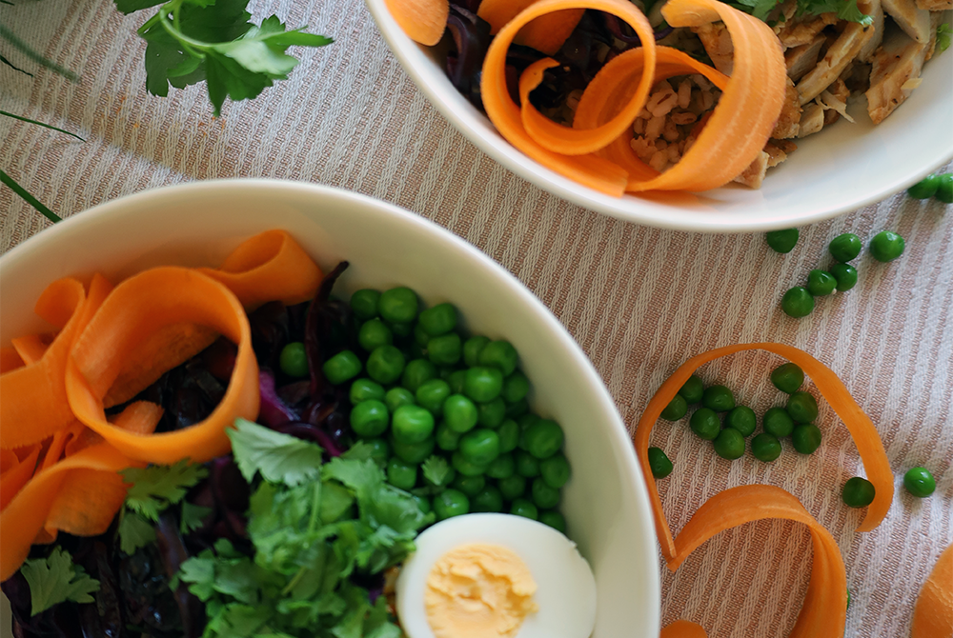
Ruokalautanen 2024
Ruokamaailman megatrendejä Kaukoidän maut, raikas street food, ja mm. Japanin keittiö
Reseptit reissaavat, raaka-aineet ovat paikallisia!
Ruoka ostetaan yhä valmiimpana, ruuan laittoon käytettävä aika vähenee (vaikka itse tekeminen on edullisempaa!)
Paljon pitkälle jalostettuja tuotteita, joiden alkuperä häivyttyy, ravitsemusarvot alhaisia
Kuluttajien polarisoituminen jatkuu, osalle ruoka on vain välttämättömyys

Slide 13
Mentimeter 3 (avoin vastaus)
Mitkä ovat sinusta seuraavia, 5 vuoden aikajänteellä tapahtuvia ruoka-alan megatrendejä, ”isoja juttuja”?Ilmiöitä, ihmisiä? Uusia tuotteita, tuotekategorioita, uusia palveluita tai toimintamalleja, aatteita tai jotain muuta, mitä?

Slide 14
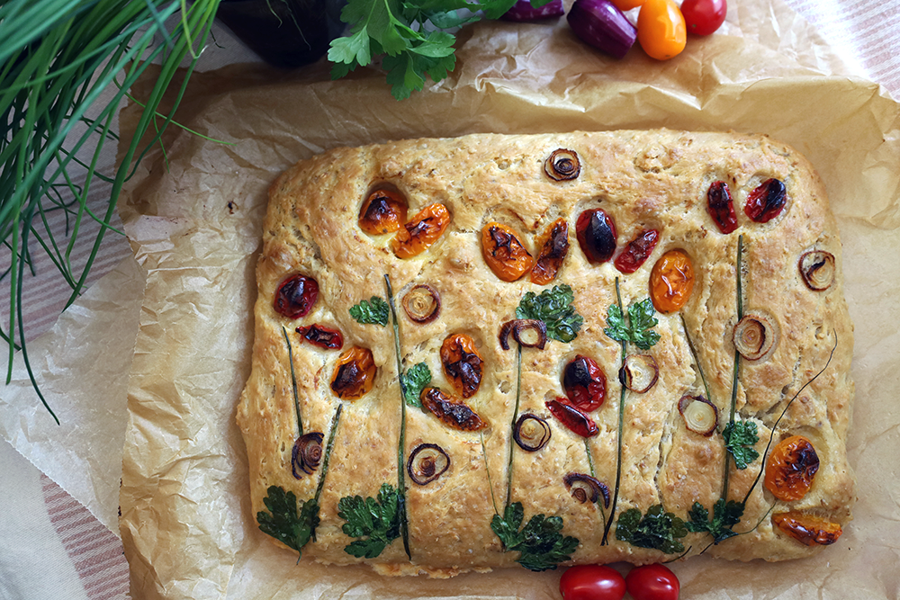
Maistuvin (ruoka)viesti
Tilannetajuinen
Faktapohjainen, oikeellinen ja rehellinen, ammattilaisella on vastuu sanomisistaan
Ymmärrettävä
Kuvat, videot, grafiikat
Monikanavainen ja räätälöity
Riittävästi resursoitu aka. ”halvalla ei saa hyvää”
Kertoo hyvää tarinaa, tuo esiin henkilöitä
Toiveikas ja optimistinen, jättää hyvän mielen, innostaa ja inspiroi, opettaa uutta

Slide 15
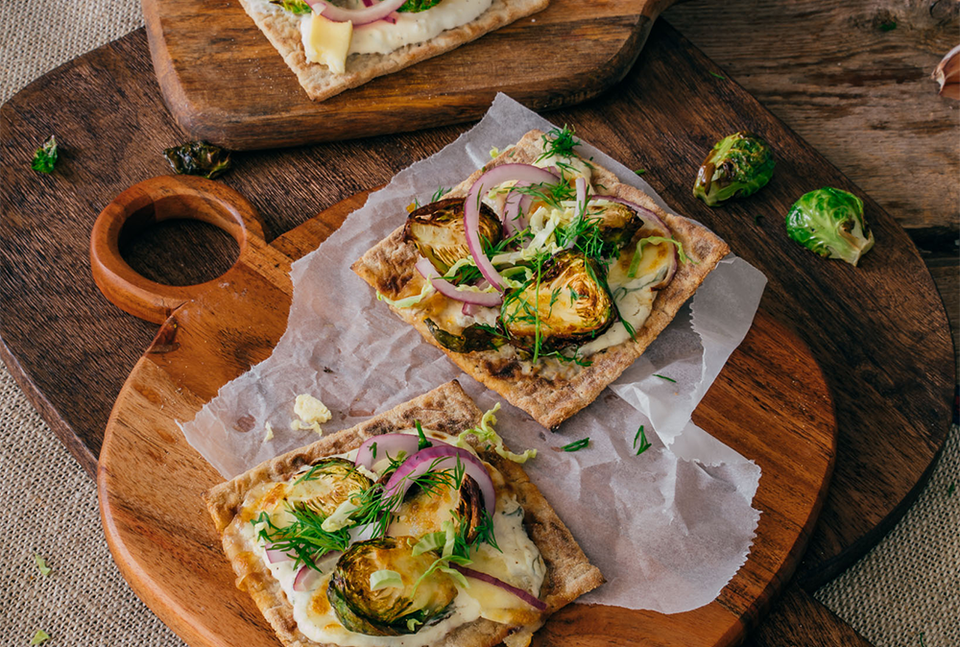
MTK x Satokausikalenteri
Iso ruokaviestikokonaisuus, toimialayhteistyö
Artikkelituotanto, reseptit, sosiaalinen media, pääpaino IG, myös TikTok ja FB
Viestien tarkka kohdennus esim. IG, kaupunkilaiset, jotka vastaavat perheen ruokapäätöksistä
Tarkka analytiikka
Pitkäjänteisyys, suunnittelu, mutta kuitenkin jatkuva reagointi ja muutosvalmius
Kuvien ja tarinan voima, case ruusukaali

Slide 16
Kiitos – pidetään yhteyttä!
heidi.siivonen@mtk.fi 0405688802 somet: HeidiSiivonen

